Slide 1
React, Yarn 으로 실행시켜요!

Slide 2
명령어
- 첫번째
npm install -g yarn
Npm을 이용해 yarn 을 설치 한다.
- 두번째
Yarn install
Yarn 실행에 필요한 패키지를 다운한다

Slide 3
명령어 실행 원리
Node.js 설치시 npm도 함께 설치된다.
Node.js 설치
Npm 설치 완료.

Slide 4
명령어 실행 원리

Slide 5
명령어 실행 원리

Slide 6
왜 이런 작업들이 필요한가요?
yarn 과 npm은 다른 패키지 관리자이기 때문

Slide 7
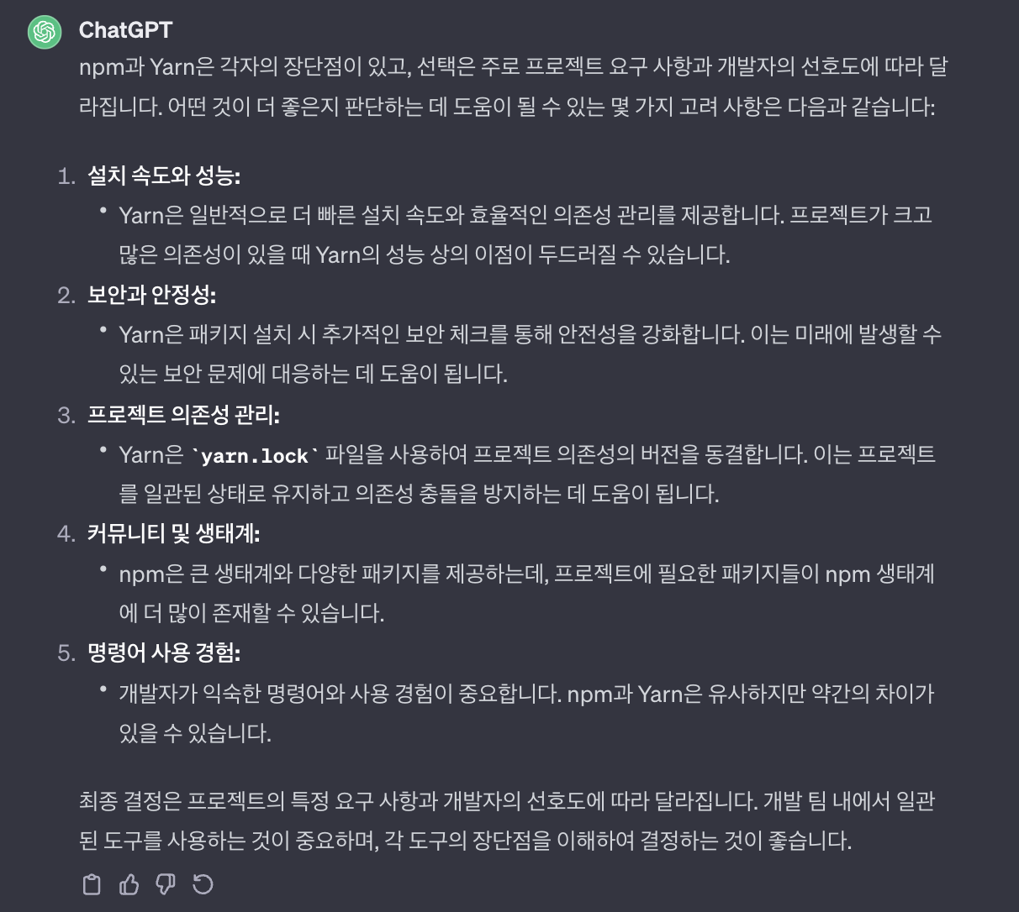
GPT 피셜 NPM vs YARN

Slide 8
잡지식
Gdsc 웹 친구들은
모두 yarn 으로 리엑트 프로젝트를 설정하는 방법을 배웠다.
그러니 해커톤, 미니프로젝트 등에서 다른 웹 친구들과 일할 일이 생기면 그 친구의 프로젝트도 이렇게 실행시키면 된다

